Slide 1
1
Метою розробки є дослідження та програмна реалізація системи діагностування помилок жорсткого диску.
Об’єктом дослідження є процес діагностування помилок жорсткого диску.
Предметом дослідження є методи діагностування помилок жорсткого диску.
Методи дослідження базуються на методах теорії надійності, методах математичної статистики, методах розробки програмного забезпечення.
Наукова новизна отриманих результатів. У процесі рішення завдань, обумовлених цілями дослідження, отримані наступні результати:
1. Удосконалено метод діагностування помилок жорсткого диску.
2. Розроблено вітчизняний продукт діагностування помилок жорсткого диску, який має більш широкі можливості, на відміну від існуючих аналогів.
 |  | Підпис | Дата | ВКРМ-123.23.0003.00.00.НН
Розробив: | Білозор Д.О.
Перевірив: | Якименко Н.М. |  |  | Наукова новизна | ЦНТУ КІ-22М-1
Н. контроль: | Коваленко А.С.
Затвердив: | Смірнов О.А.
Notes:
1
1

Slide 2
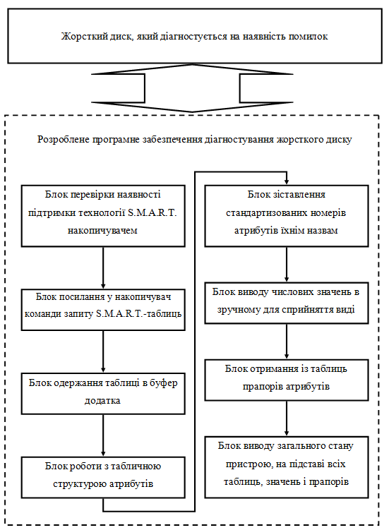
2
 |  | Підпис | Дата | ВКРМ-123.23.0003.00.00.Е1
Розробив: | Білозор Д.О.
Перевірив: | Якименко Н.М. |  |  | Структурна схема системи | ЦНТУ КІ-22М-1
Н. контроль: | Коваленко А.С.
Затвердив: | Смірнов О.А.
Notes:
1

Slide 3
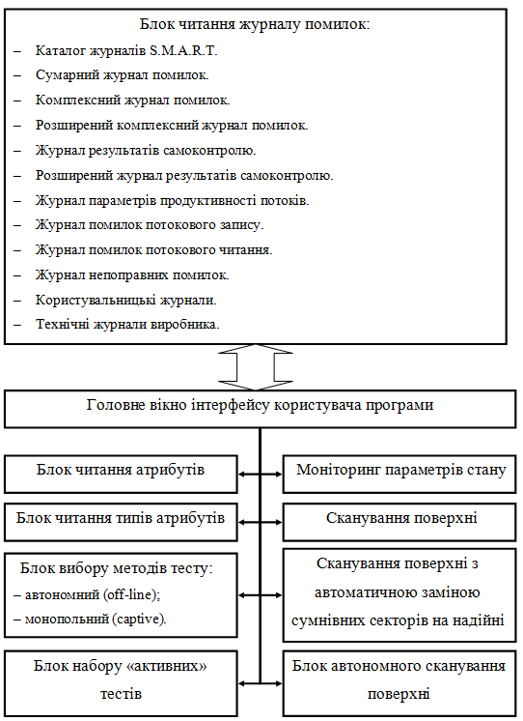
3
 |  | Підпис | Дата | ВКРМ-123.23.0003.00.00.Е2
Розробив: | Білозор Д.О.
Перевірив: | Якименко Н.М. |  |  | Функціональна схема роботи системи | ЦНТУ КІ-22М-1
Н. контроль: | Коваленко А.С.
Затвердив: | Смірнов О.А.

Slide 4
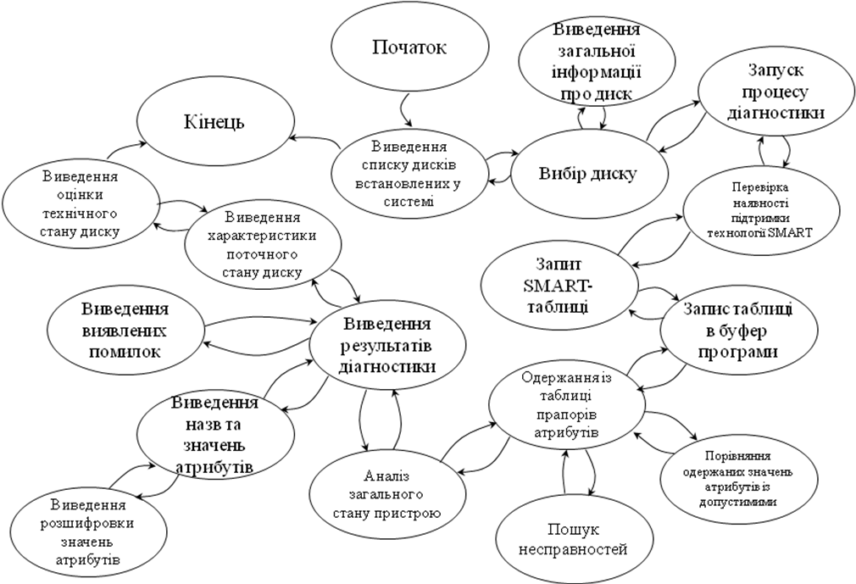
4
 |  | Підпис | Дата | ВКРМ-123.23.0003.00.00.Д1
Розробив: | Білозор Д.О.
Перевірив: | Якименко Н.М. |  |  | Діаграма взаємодії процесів | ЦНТУ КІ-22М-1
Н. контроль: | Коваленко А.С.
Затвердив: | Смірнов О.А.

Slide 5
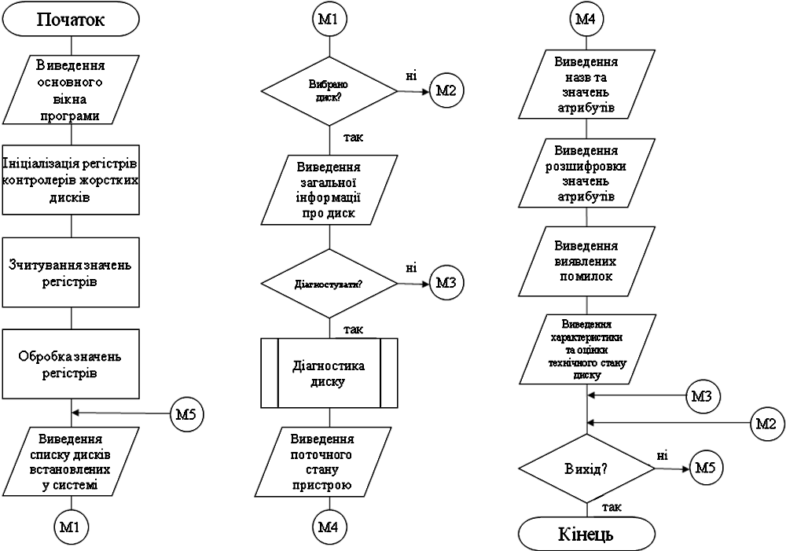
5
 |  | Підпис | Дата | ВКРМ-123.23.0003.00.00.Д2
Розробив: | Білозор Д.О.
Перевірив: | Якименко Н.М. |  |  | Блок схема основного алгоритму програми | ЦНТУ КІ-22М-1
Н. контроль: | Коваленко А.С.
Затвердив: | Смірнов О.А.

Slide 6
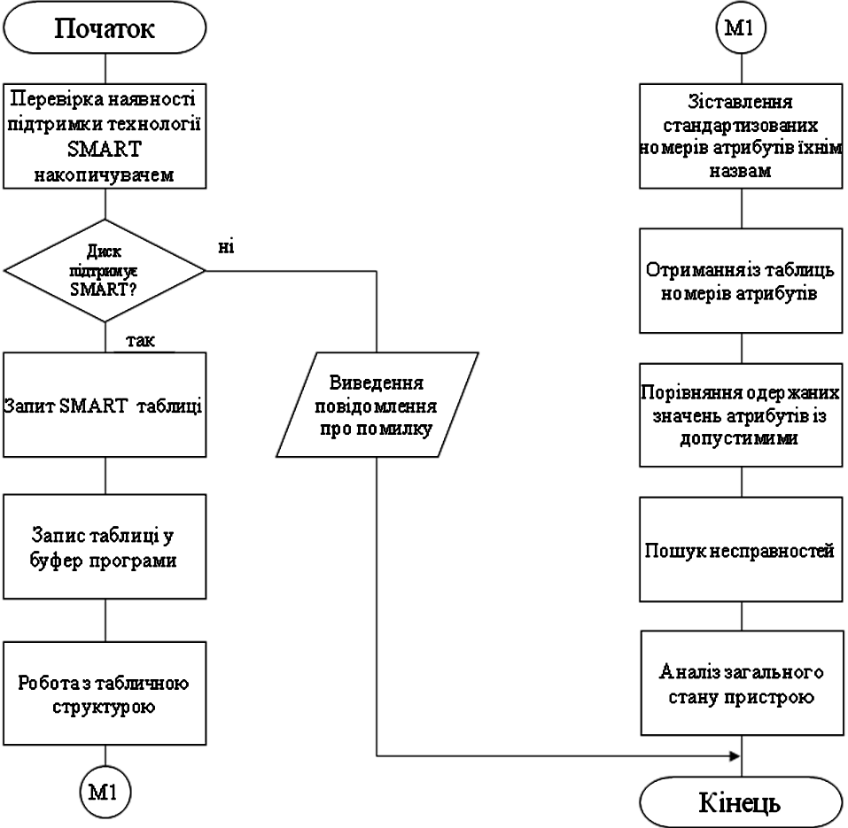
6
 |  | Підпис | Дата | ВКРМ-123.23.0003.00.01.Д2
Розробив: | Білозор Д.О.
Перевірив: | Якименко Н.М. |  |  | Блок схема роботи підпрограм | ЦНТУ КІ-22М-1
Н. контроль: | Коваленко А.С.
Затвердив: | Смірнов О.А.

Slide 7
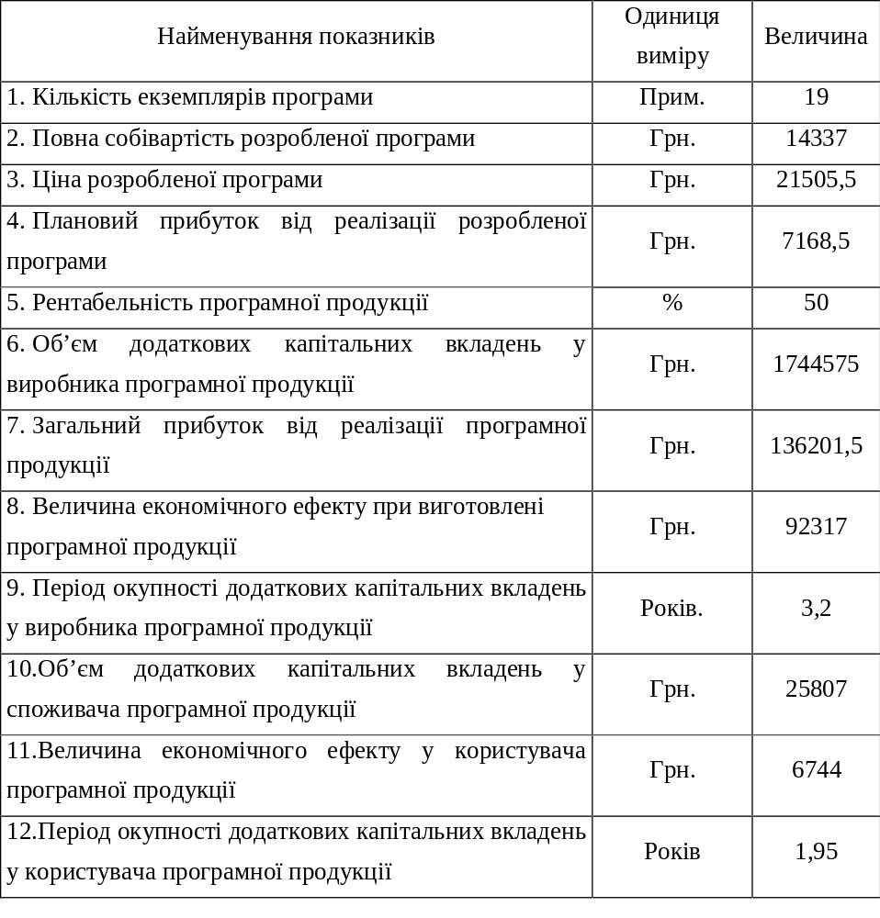
7
 |  | Підпис | Дата | ВКРМ-123.23.0003.00.00.Д3
Розробив: | Білозор Д.О.
Перевірив: | Якименко Н.М. |  |  | Показники економічної ефективності | ЦНТУ КІ-22М-1
Н. контроль: | Коваленко А.С.
Затвердив: | Смірнов О.А.

